Slide 1
磁芯仿真
2023年12月05日
叶昌庆

Slide 2
仿真思路
1、思路1
用不同频率磁场激励磁芯，得到磁芯中相对磁导率的分布
利用仿真得到的磁导率计算得到磁单极子穿过感应线圈的信号
2、思路2
直接模拟磁单极子穿过磁芯
3、思路3
改变边界条件模拟点源磁场

Slide 3
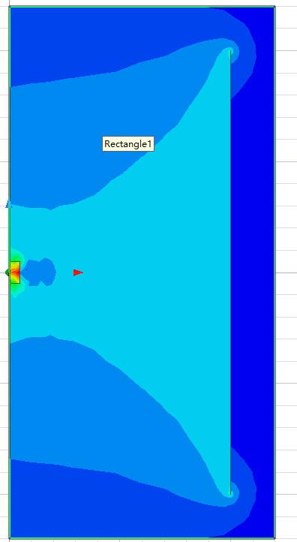
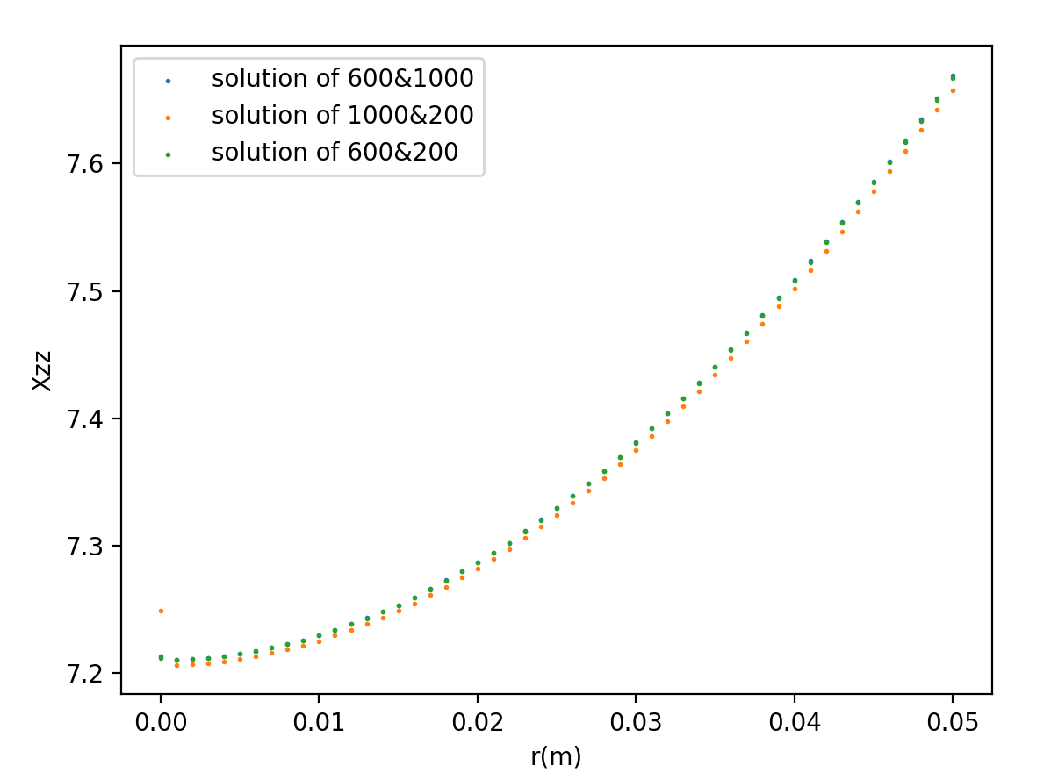
仿真思路1
磁芯参数
实心圆柱
半径5cm
高度10cm
材料iron，相对磁导率4000，考虑eddy current
线圈参数
空心圆柱
内半径100cm
外半径101cm
高度200cm
材料copper，添加均匀密度电流，不考虑eddy current

Slide 4
仿真思路2
磁芯参数
空心圆柱
内半径0.3cm
外半径5.3cm
高度10cm
材料iron，相对磁导率4000，考虑eddy current
线圈参数（模拟磁单极子）
空心圆柱
内半径0.1cm
外半径0.2cm
高度50cm
材料copper，添加均匀密度电流，不考虑eddy current
运动速度10⁻⁵ c

Slide 5
运动过程

Slide 6
磁通变化

Slide 7
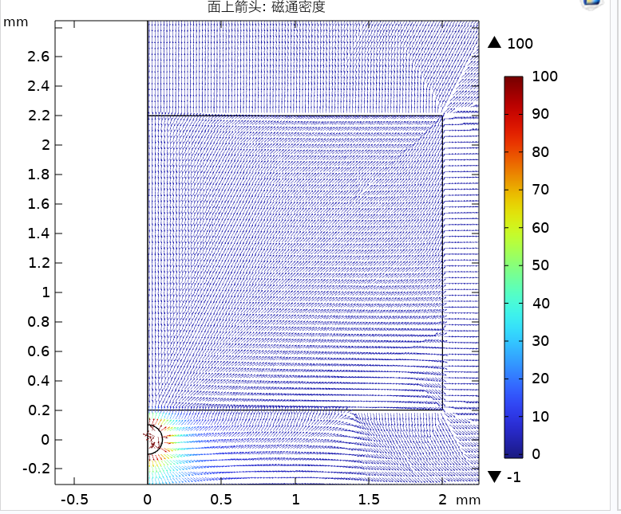
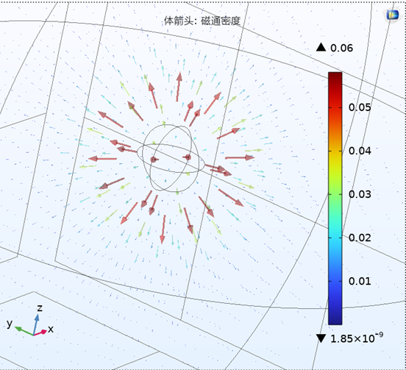
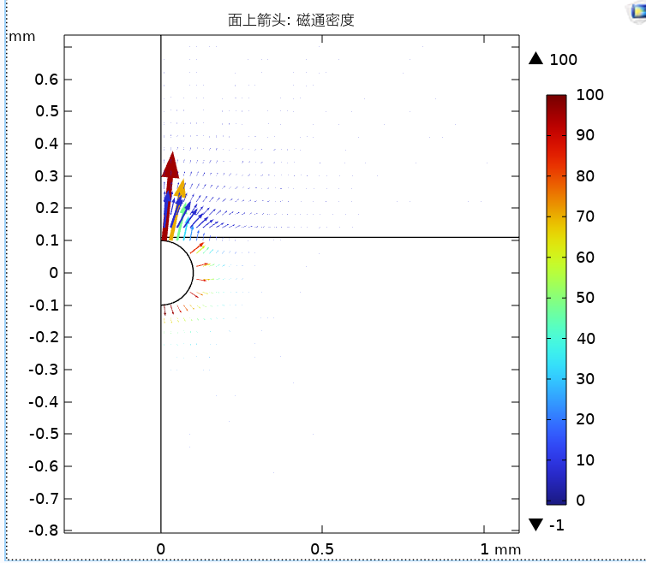
仿真思路3
Ansys 不支持边界条件修改
COMSOL
to do:
在comsol中构建铁芯材料
在comsol中动态模拟磁单极子

